Slide 1


Alejandro sastre
Marcos Fernández de salamanca

Slide 2



ÍNDICE
Introducción
Instalación
Funcionalidades
Primer Proyecto

Slide 3
INTRODUCCIÓN
¿Qué es Susy?
¿Qué ofrece?
¿Para qué se utiliza?
Otras características

Slide 4
INSTALACIÓN
Node.js
Sass
REQUISITOS
npm init |
PASOS
npm i sass sussy

Slide 5
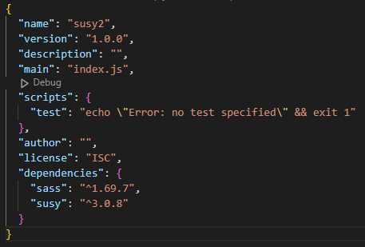
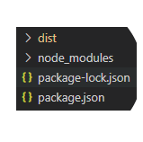
Package.json
ESTRUCTURA
DEL PROYECTO

Slide 6
FUNCIONALIDADES
Rejillas fluidas
Anidamiento de rejillas
Columnas sin restricciones
Funcionalidades de SASS
Diseño responsive

Slide 7
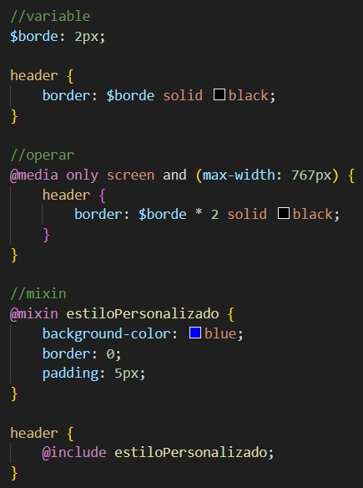

Slide 8
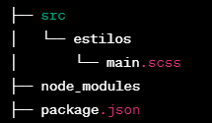
PRIMER PROYECTO
Creamos nuestra carpeta src
src/estilos/main.scss
src/index.html
En main.scss:
@import '../../node_modules/susy/sass/susy’;
ESTRUCTURA DEL PROYECTO

Slide 9
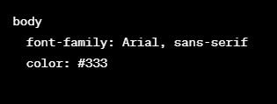
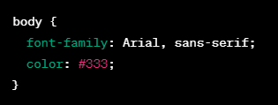
Diferencia entre .sass y .scss
Sintaxis: Utiliza una sintaxis más concisa y se basa en la indentación para definir la estructura del código.
Sintaxis: Similar a la de CSS convencional. Los estilos se definen mediante llaves {} y punto y coma ;.

Slide 10
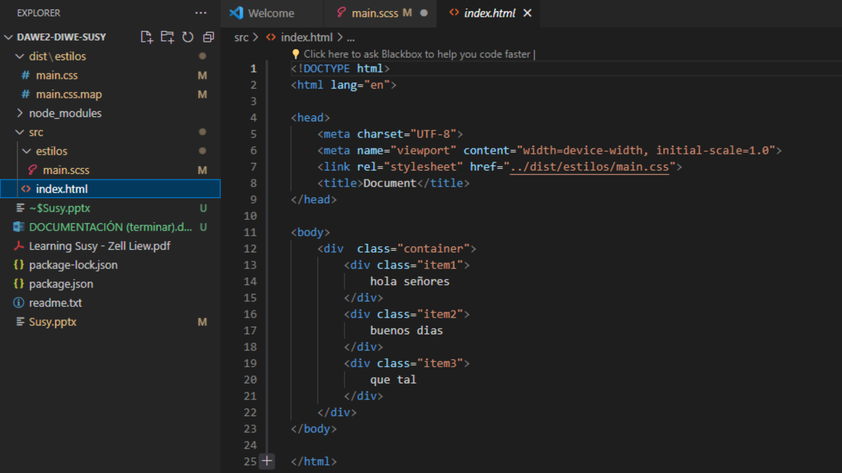

Slide 11
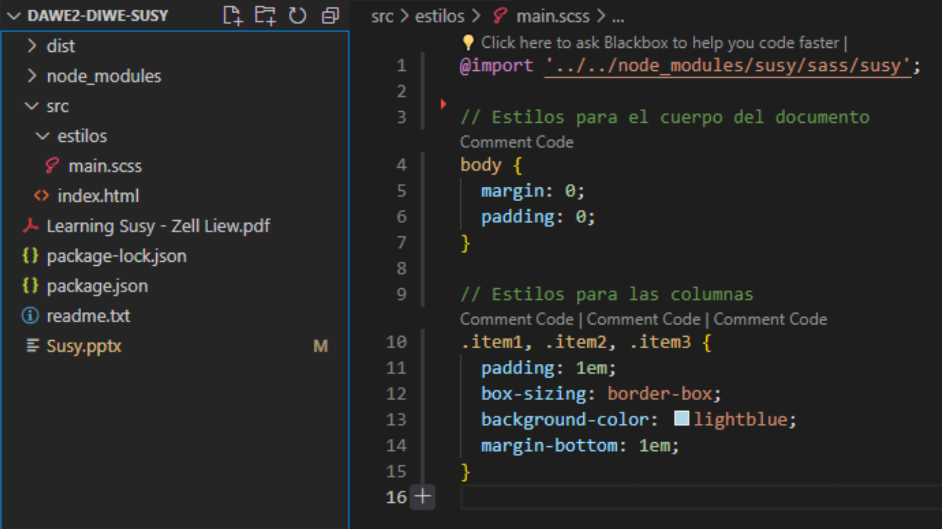

Slide 12
COMPILAR
Compilar mediante
npx sass (ruta)

Slide 13
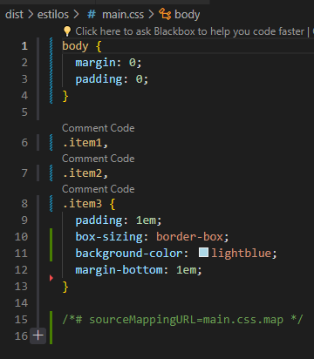

CARPETA DIST
Se genera una carpeta con main.css
Todo lo que hagamos en .scss
se convertirá a .css

Slide 14
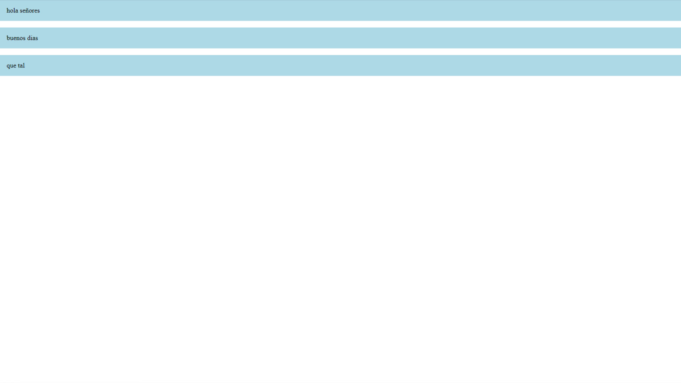
Contenido de index.html una vez compilado main.scss

Slide 15

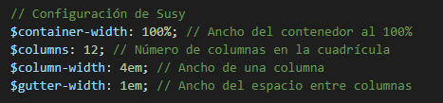
PRIMERAS VARIABLES
Se utilizan igual que en sass
Guardamos las siguientes variables de ejemplo:

Slide 16
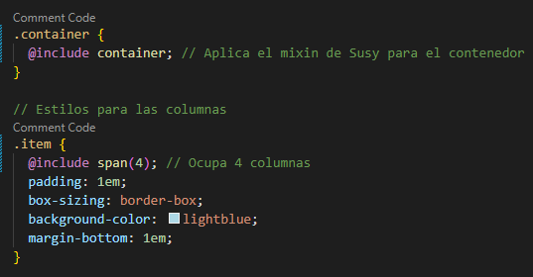
PROBLEMAS DE SUSY (DEPRECADO)
Nuestras variables compilarán (misma sintaxis que SASS)
Al utilizar con funcionalidades de SUSY, dejará de compilar.

Slide 17
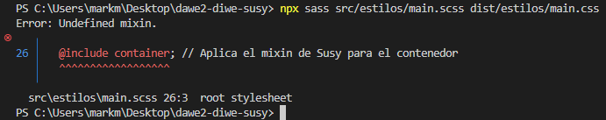
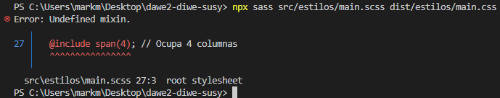
ERROR DE COMPILACIÓN EN CONSOLA

Slide 18
CONCLUSIONES
Framework deprecado
Potente en su día
Flexible y personalizable
Frameworks actuales similares
Funcionalidades de SASS

Slide 19

Fase de preguntas
Gracias por la atención

